Slide 1
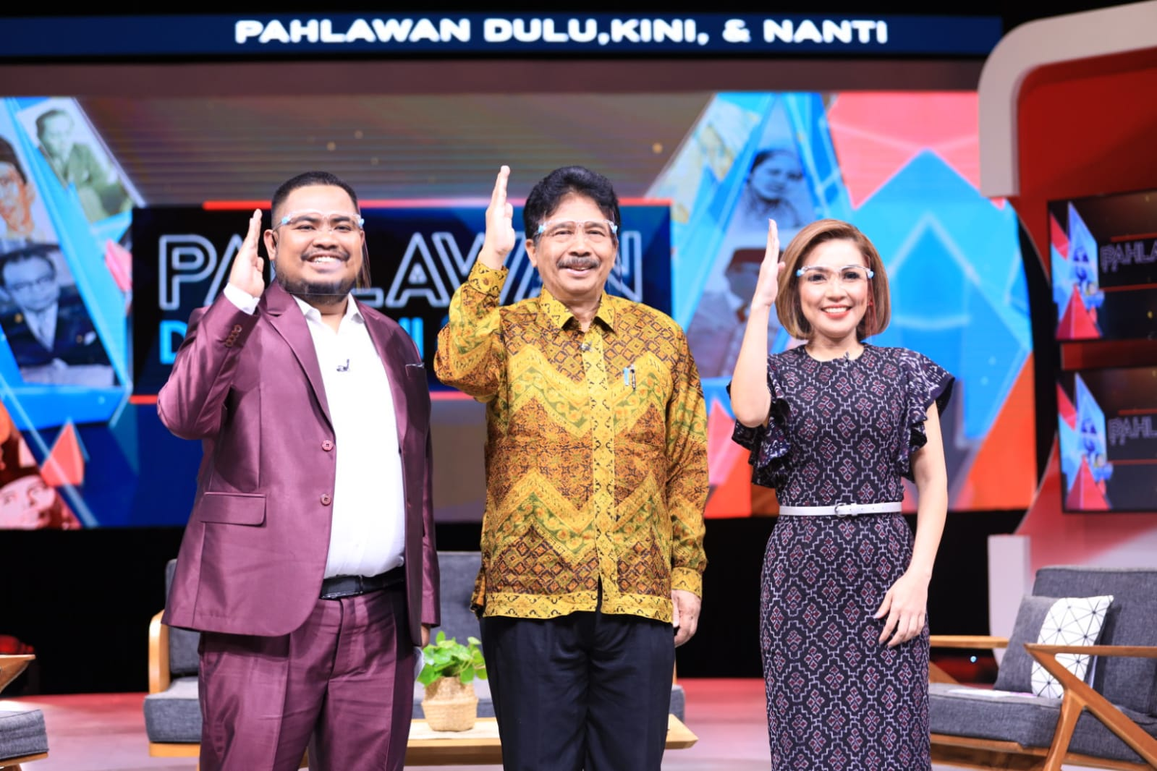
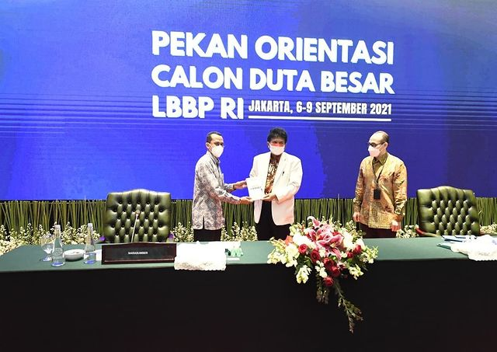
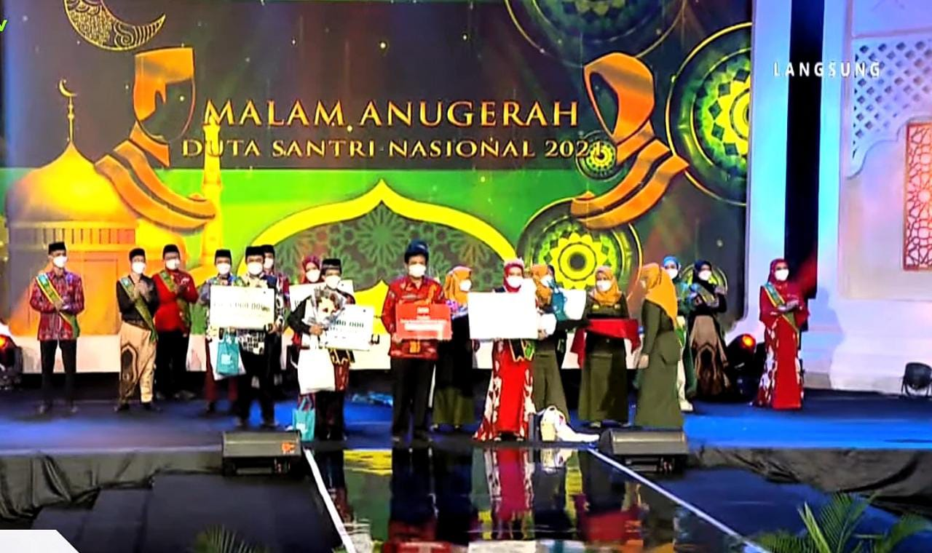
IMPLEMENTASI NILAI-NILAI PANCASILA DALAM PEMBENTUKAN KARAKTER BERBANGSA DAN BERNEGARA
Disampaikan pada acara Kuliah Umum Pancasila di UIN Sunan Gunung Djati Bandung, Jawa Barat.

Slide 2
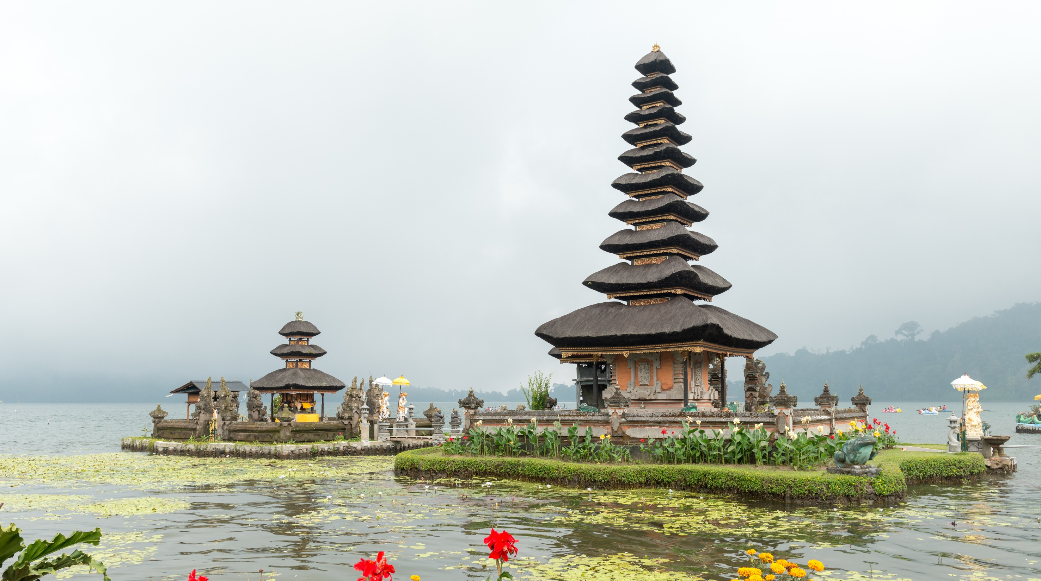
Sejarah Kemerdakaan dan Perumusan Pancasila

Slide 3
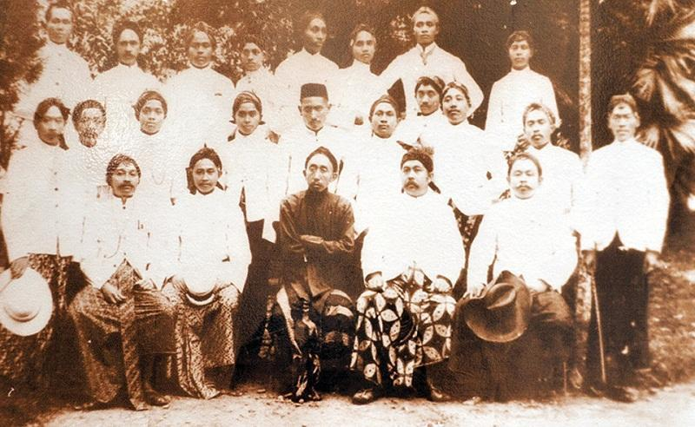
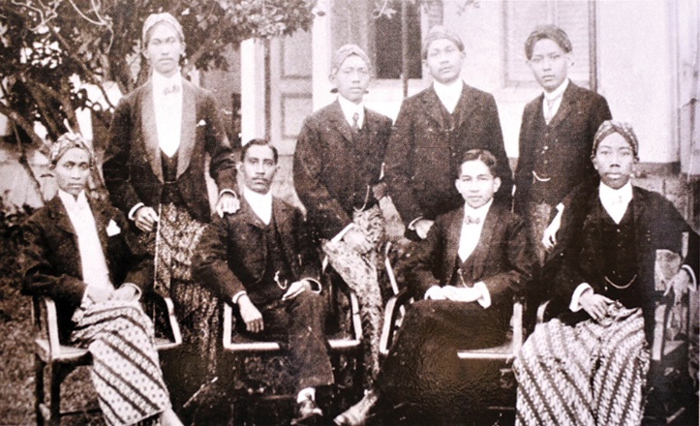
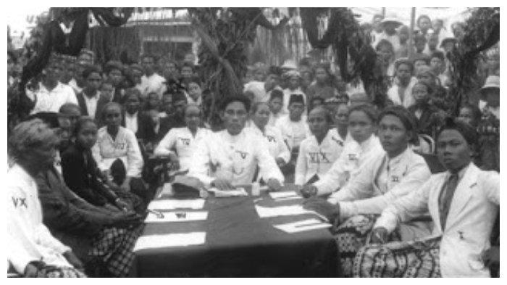
Gerakan Perlawanan dalam Sejarah Indonesia 1
Berdirinya Perkumpulan Boedi Oetomo (20 Mei 1908)
Organisasi yang dipimpin oleh dr. Wahidin Sudirohusodo mampu mengorganisir masyarakat dari berbagai kalangan dan mampu mengorkestrasi Gerakan Perlawanan secara multidisipliner (ekonomi, sosial-politik, budaya-keagamaan).
Terbentuknya Sarekat Dagang Islam (1911)
Pergumulan para pedagang pribumi, arab, dan tiongkok yang membawa semangat juang anti-kolonialisme dalam menciptakan ekosistem perdagangan yang setara. Peluang ini yang dimanfaatkan oleh masyarakat Indonesia khususnya muslim yang tersubordinasi karena less knowledge. Spirit tersebut yang dibawa H. Samanhudi untuk membangun ekosistem ekonomi perdagangan dengan membawa sentiment agraris dan maritim.

Slide 4
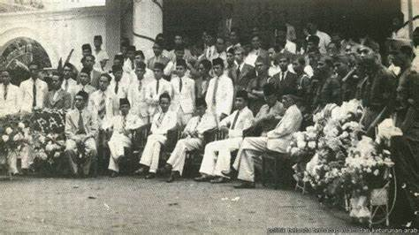
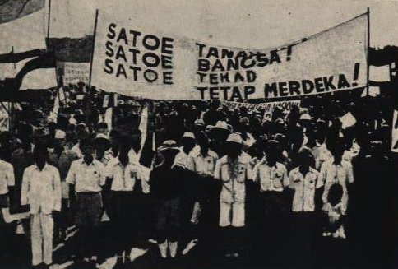
Gerakan Perlawanan dalam Sejarah Indonesia 2
Kongres Sumpah Pemuda (28 Oktober 1928)
Semangat Sumpah Pemuda memulai tonggak sejarah pergerakan pemuda dalam garis kemerdekaan Republik Indonesia.
Proklamasi Kemerdekaan Republik Indonesia (17 Agustus 1945)
Kemerdekaan Republik Indonesia membebaskan sekaligus menyatukan Kembali 57 (Negara/Kerajaan/Kesultanan) di bawah panji-panji nasionalisme.

Slide 5
Peta Gerakan Perlawanan Indonesia

Slide 6
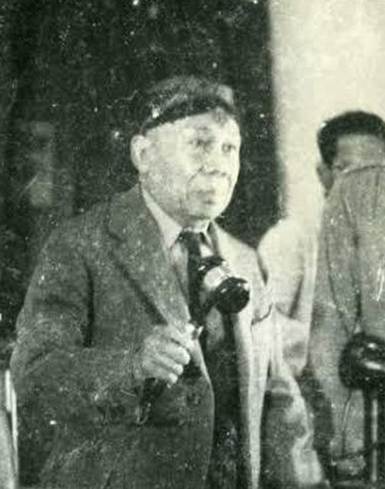
Sejarah Pembentukan BPUPK & Pembahasan Pancasila
Pada tanggal 1 Maret 1945, Saikoo Sikikan, Panglima Balatentara Dai Nippon di Jawa, mengumumkan rencana pembentukan sebuah badan untuk menyelidiki usaha persiapan kemerdekaan.
Pada tanggal 29 April 1945, dikeluarkan Maklumat Gunseikan (Komandan Angkatan Darat Jepang) Nomor 23 tentang Dokuritzu Zyunbi Tyoosakai yang dalam bahasa Indonesia dikenal sebagai Badan Penyelidik Usaha Persiapan Kemerdekaan (BPUPK).
Seiring dengan pembentukan BPUPK, terjadi Pergeseran Perspektif Pemerintah Pendudukan Jepang melihat bangsa Indonesia. Jepang mulai mengganti istilah To Indo (sebutan Jepang untuk Hindai-Belanda) menjadi Indonesia, sebagaimana para pejuang menyebut kebangsaannya sendiri. Begitu pula sebutan Genzyuumin (penduduk asli/pribumi/inlander) menjadi Indonesia Zin (orang Indonesia) (Setjen dan Kepaniteraan MKRI, 2010)
Notes:
Sidang tersebut dilakukan di Gedung Chuo Sangi In di Jalan Pejambon 6 Jakarta yang sekarang dikenal dengan sebutan Gedung Pancasila. Pada sidang pertama, para anggota masih belum menemukan titik terang mengenai dasar negara Indonesia. Kemudian, pada 1 Juni 1945, Soekarno mendapat giliran untuk menyampaikan gagasannya mengenai dasar negara. Gagasan yang disampaikan Soekarno adalah mengenai dasar negara Indonesia merdeka, bernama Pancasila. Pidato yang tidak dipersiapkan secara tertulis tersebut diterima secara aklamasi oleh segenap anggota BPUPKI.

Slide 7
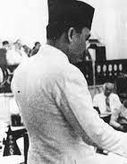
Lanjutan….
Pada awalnya keanggotaan BPUPK berjumlah 63 orang, terdiri dari 3 orang yang menduduki satu orang Ketua/Kaico (Radjiman Wediodiningrat), dua orang Ketua Muda/Fuku Kaico yaitu Raden Pandji Soeroso dan Itjibangase Yosio Tekisan (perwakilan Jepang), dan 60 orang lainnya sebagai anggota biasa (Iin). Pada masa persidangan kedua, terdapat 6 (enam) orang anggota tambahan. Dari sini, jumlah total anggota BPUPK menjadi 69 orang. Selain itu ada 7 (tujuh) orang perwakilan Jepang sebagai anggota istimewa (tokubetu iin).
Selain beranggotakan mereka dari kelompok-kelompok sosial utama (berbasis keagamaan, profesi dsb), terdapat wakil dari kelompok minoritas seperti perempuan dan etnis Tionghoa. Ada 2 orang perempuan dalam keanggotaan BPUPK (Ny Maria Ulfa Santoso dan Ny. R.S.S. Soenarjo Mangoenpoespito)—keterwakilan perempuan ini merupakan lompatan sejarah, mengingat hak politik perempuan di AS baru direalisasikan setelah Perang Dunia Ke-2.
Ada wakil dari Tionghoa: Liem Koen Hian, Tan Eng Hoa, Oei Tjang Tjoei, Oei Tjong Houw.
Notes:
Sidang tersebut dilakukan di Gedung Chuo Sangi In di Jalan Pejambon 6 Jakarta yang sekarang dikenal dengan sebutan Gedung Pancasila. Pada sidang pertama, para anggota masih belum menemukan titik terang mengenai dasar negara Indonesia. Kemudian, pada 1 Juni 1945, Soekarno mendapat giliran untuk menyampaikan gagasannya mengenai dasar negara. Gagasan yang disampaikan Soekarno adalah mengenai dasar negara Indonesia merdeka, bernama Pancasila. Pidato yang tidak dipersiapkan secara tertulis tersebut diterima secara aklamasi oleh segenap anggota BPUPKI.

Slide 8
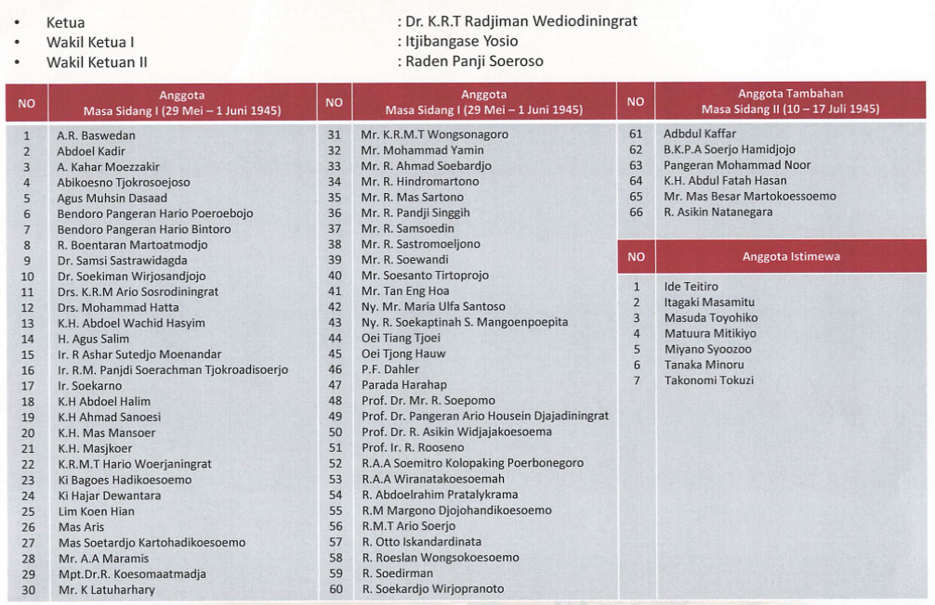
Susunan Keanggotaan BPUPK
Notes:
Sidang tersebut dilakukan di Gedung Chuo Sangi In di Jalan Pejambon 6 Jakarta yang sekarang dikenal dengan sebutan Gedung Pancasila. Pada sidang pertama, para anggota masih belum menemukan titik terang mengenai dasar negara Indonesia. Kemudian, pada 1 Juni 1945, Soekarno mendapat giliran untuk menyampaikan gagasannya mengenai dasar negara. Gagasan yang disampaikan Soekarno adalah mengenai dasar negara Indonesia merdeka, bernama Pancasila. Pidato yang tidak dipersiapkan secara tertulis tersebut diterima secara aklamasi oleh segenap anggota BPUPKI.

Slide 9
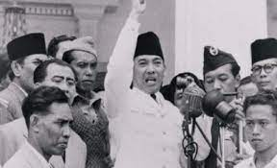
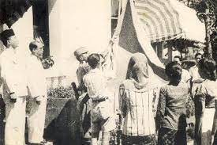
Masa Sidang 1
(29 Mei – 1 Juni 1945)
Setelah dilantik pada tanggal 28 Mei 1945 oleh Letjen Yuichiro Nagano, keesokan harinya BPUPK langsung menggelar sidang.
Ketua BPUPK, Radjiman Wediodiningrat, menanyakan dasar negara kepada hadirin.
Ir Soekarno memberikan jawaban paling jelas terhadap pertanyaan Radjiman tentang dasar negara.
Dari 33 orang yang menyampaikan pendapat, hanya Ir. Soekarno yang mengemukakan Pancasila sebagai “philosofische grondslag”(fundamen filsafat), yang menjadi pondasi berdirinya negara.
Notes:
Sidang tersebut dilakukan di Gedung Chuo Sangi In di Jalan Pejambon 6 Jakarta yang sekarang dikenal dengan sebutan Gedung Pancasila. Pada sidang pertama, para anggota masih belum menemukan titik terang mengenai dasar negara Indonesia. Kemudian, pada 1 Juni 1945, Soekarno mendapat giliran untuk menyampaikan gagasannya mengenai dasar negara. Gagasan yang disampaikan Soekarno adalah mengenai dasar negara Indonesia merdeka, bernama Pancasila. Pidato yang tidak dipersiapkan secara tertulis tersebut diterima secara aklamasi oleh segenap anggota BPUPKI.

Slide 10
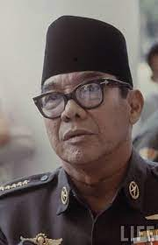
Lima Sila Ir. Soekarno
Usulan meja statis dan leitstar dinamis itu dikemukakan Soekarno dalam lima prinsip yang ia namakan Pancasila.
Lima prinsip tersebut adalah (1) Kebangsaan Indonesia; (2) Internasionalisme atau perikemanusiaan; (3) Mufakat atau Demokrasi; (4) Kesejahteraan Sosial; dan (5) Ketuhanan yang berkebudayaan.
Kepada hadirin sidang yang menghendaki angka lain, Soekarno menawarkan trisila (socio-nasionalisme, socio-demokrasi, dan ketuhanan yang berkebudayaan) atau ekasila (“gotong royong”)
Notes:
Sidang tersebut dilakukan di Gedung Chuo Sangi In di Jalan Pejambon 6 Jakarta yang sekarang dikenal dengan sebutan Gedung Pancasila. Pada sidang pertama, para anggota masih belum menemukan titik terang mengenai dasar negara Indonesia. Kemudian, pada 1 Juni 1945, Soekarno mendapat giliran untuk menyampaikan gagasannya mengenai dasar negara. Gagasan yang disampaikan Soekarno adalah mengenai dasar negara Indonesia merdeka, bernama Pancasila. Pidato yang tidak dipersiapkan secara tertulis tersebut diterima secara aklamasi oleh segenap anggota BPUPKI.

Slide 11
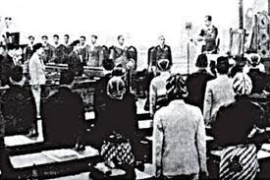
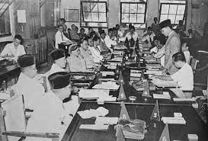
Akhir Persidangan BPUPK
Di akhir persidangan, Ketua BPUPK membentuk Panitia Kecil yang beranggotakan 8 (delapan) orang.
Panitia Delapan yang dipimpin Soekarno bertugas meneliti dan mempelajari usul-usul yang telah disampaikan, memeriksa catatan tertulis, dan menyusunnya menjadi naskah yang akan dibahas pada sidang kedua pada 10-17 Juli 1945.
Delapan anggota dipilih dari golongan kebangsaan (6 orang) dan golongan Islam (2 orang)
Notes:
Sidang tersebut dilakukan di Gedung Chuo Sangi In di Jalan Pejambon 6 Jakarta yang sekarang dikenal dengan sebutan Gedung Pancasila. Pada sidang pertama, para anggota masih belum menemukan titik terang mengenai dasar negara Indonesia. Kemudian, pada 1 Juni 1945, Soekarno mendapat giliran untuk menyampaikan gagasannya mengenai dasar negara. Gagasan yang disampaikan Soekarno adalah mengenai dasar negara Indonesia merdeka, bernama Pancasila. Pidato yang tidak dipersiapkan secara tertulis tersebut diterima secara aklamasi oleh segenap anggota BPUPKI.

Slide 12
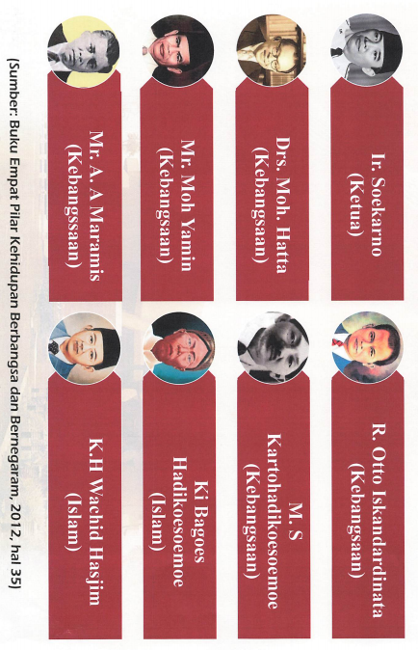
Susunan Keanggotaan Panitia 8
Notes:
Sidang tersebut dilakukan di Gedung Chuo Sangi In di Jalan Pejambon 6 Jakarta yang sekarang dikenal dengan sebutan Gedung Pancasila. Pada sidang pertama, para anggota masih belum menemukan titik terang mengenai dasar negara Indonesia. Kemudian, pada 1 Juni 1945, Soekarno mendapat giliran untuk menyampaikan gagasannya mengenai dasar negara. Gagasan yang disampaikan Soekarno adalah mengenai dasar negara Indonesia merdeka, bernama Pancasila. Pidato yang tidak dipersiapkan secara tertulis tersebut diterima secara aklamasi oleh segenap anggota BPUPKI.

Slide 13
Panitia 8 Kurang Proporsional
Sebagai Ketua Panitia Delapan, Soekarno menganggap keanggotaan Panitia kecil dari golongan Islam belum proporsional. Oleh karenanya, ketika hendak merumuskan naskah Mukaddimah UUD, Soekarno mengubah jumlah anggota Panitia Kecil menjadi sembilan orang sehingga diberi nama “Panitia Sembilan” dengan komposisi empat dari golongan Islam dan lima dari golongan Kebangsaan (Setjen dan Kepaniteraan MKRI, 2010, hlm. 25-26).
Notes:
Sidang tersebut dilakukan di Gedung Chuo Sangi In di Jalan Pejambon 6 Jakarta yang sekarang dikenal dengan sebutan Gedung Pancasila. Pada sidang pertama, para anggota masih belum menemukan titik terang mengenai dasar negara Indonesia. Kemudian, pada 1 Juni 1945, Soekarno mendapat giliran untuk menyampaikan gagasannya mengenai dasar negara. Gagasan yang disampaikan Soekarno adalah mengenai dasar negara Indonesia merdeka, bernama Pancasila. Pidato yang tidak dipersiapkan secara tertulis tersebut diterima secara aklamasi oleh segenap anggota BPUPKI.

Slide 14
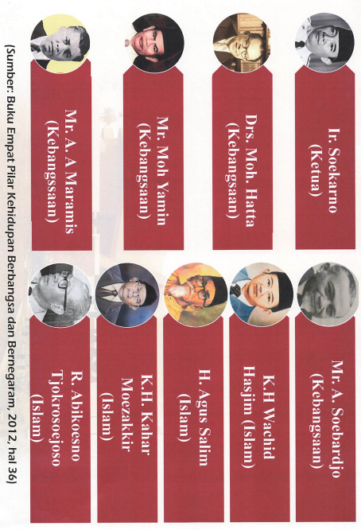
Dibentuklah Keanggotaan Panitia 9
Notes:
Sidang tersebut dilakukan di Gedung Chuo Sangi In di Jalan Pejambon 6 Jakarta yang sekarang dikenal dengan sebutan Gedung Pancasila. Pada sidang pertama, para anggota masih belum menemukan titik terang mengenai dasar negara Indonesia. Kemudian, pada 1 Juni 1945, Soekarno mendapat giliran untuk menyampaikan gagasannya mengenai dasar negara. Gagasan yang disampaikan Soekarno adalah mengenai dasar negara Indonesia merdeka, bernama Pancasila. Pidato yang tidak dipersiapkan secara tertulis tersebut diterima secara aklamasi oleh segenap anggota BPUPKI.

Slide 15
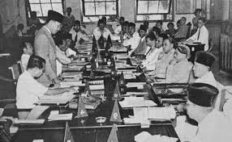
Kiprah Panitia Sembilan di Meja Sidang
1
2
Perdebatan terhangat di panitia Sembilan berpusat terutama pada alinea terakhir, yang memuat dasar negara Pancasila. Sila Ketuhanan mendapatkan penambahan dengan anak kalimat “dengan kewajiban menjalankan syari’at Islam bagi pemeluk-pemeluknya” (kemudian dikenal istilah “tujuh kata”).
Panitia Sembilan menyetujui rancangan pembukaan UUD pada tanggal 22 Juni 1945.

Slide 16
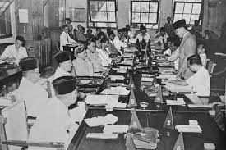
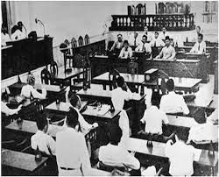
Masa Sidang 2
(10-17 Juli 1945)
Rumusan Piagam Jakarta direspon secara tajam oleh Latuharhary. Berkat moderasi Soekarno, Piagam Jakarta bertahan hingga akhir masa persidangan kedua (17 Juli 1945).
Pada 9 Agustus 1945, Radjiman Wediodiningrat, Soekarno, dan Hatta menemui Terauchi di Vietnam. Dalam pertemuan ini, Terauchi resmi membentuk PPKI yang beranggotakan 21 orang dan menunjuk Soekarno sebagai Ketua.
Jepang bertekuk lutut pada Sekutu setelah pemboman Hiroshima dan Nagasaki pada 6 dan 9 Agustus 1945.
Untuk menghindari anggapan bahwa kemerdekaan adalah hadiah dari Jepang, Soekarno menambahkan 6 anggota PPKI dan memproklamirkan kemerdekaan tidak atas nama PPKI.
Notes:
Sidang tersebut dilakukan di Gedung Chuo Sangi In di Jalan Pejambon 6 Jakarta yang sekarang dikenal dengan sebutan Gedung Pancasila. Pada sidang pertama, para anggota masih belum menemukan titik terang mengenai dasar negara Indonesia. Kemudian, pada 1 Juni 1945, Soekarno mendapat giliran untuk menyampaikan gagasannya mengenai dasar negara. Gagasan yang disampaikan Soekarno adalah mengenai dasar negara Indonesia merdeka, bernama Pancasila. Pidato yang tidak dipersiapkan secara tertulis tersebut diterima secara aklamasi oleh segenap anggota BPUPKI.

Slide 17
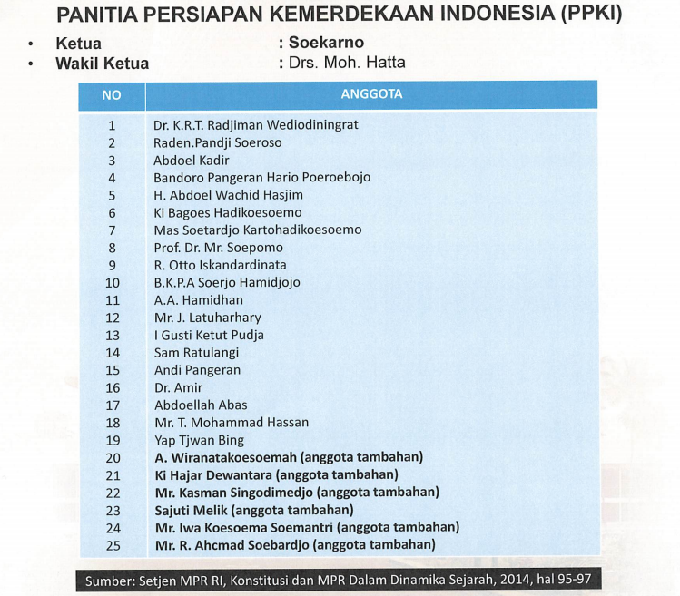
Keanggotaan Panitia PPKI
Notes:
Sidang tersebut dilakukan di Gedung Chuo Sangi In di Jalan Pejambon 6 Jakarta yang sekarang dikenal dengan sebutan Gedung Pancasila. Pada sidang pertama, para anggota masih belum menemukan titik terang mengenai dasar negara Indonesia. Kemudian, pada 1 Juni 1945, Soekarno mendapat giliran untuk menyampaikan gagasannya mengenai dasar negara. Gagasan yang disampaikan Soekarno adalah mengenai dasar negara Indonesia merdeka, bernama Pancasila. Pidato yang tidak dipersiapkan secara tertulis tersebut diterima secara aklamasi oleh segenap anggota BPUPKI.

Slide 18
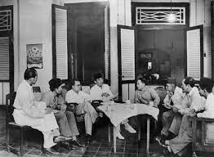
Sehari Sebelum Sidang PPKI
Sehari sebelum sidang PPKI untuk penetapan UUD, tersiar kabar rakyat Kristen di Indonesia timur menolak bergabung jika syariat Islam masuk dalam UUD.
Moh. Hatta berinisiatif mengumpulkan golongan Islam di PPKI untuk membicarakan hal tersebut. Wakil golongan Islam merelakan dihapusnya “tujuh kata” dan menggantinya dengan “Yang Maha Esa”
Selain itu, istilah mukaddimah diganti dengan pembukaan dan syarat Presiden beragama Islam dihapuskan.
Sidang tanggal 18 Agustus 1945 PPKI menetapkan Pembukaan UUD 1945 seperti yang sekarang. Ini menjadi versi final dan berkekuatan hukum.

Slide 19
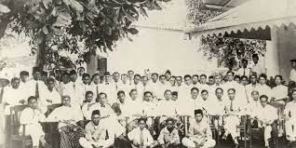
DARI SEJARAH PERUMUSAN PANCASILA DAN PEMBENTUKAN NEGARA KESATUAN REPUBLIK INDONESIA, BISA DISARIKAN NILAI-NILAI LUHUR YANG DIWARISKAN PARA PENDIRI BANGSA

Slide 20
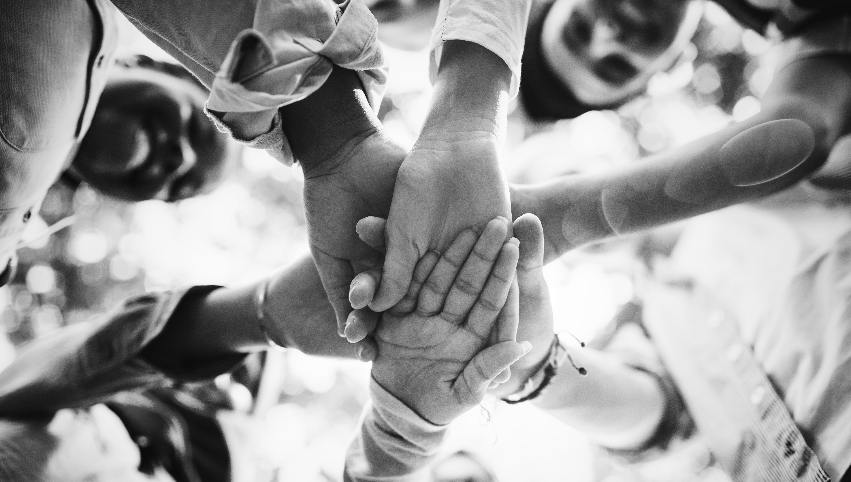
NASIONALISME DAN KESEIMBANGAN NILAI LOKAL-UNIVERSAL

Slide 21
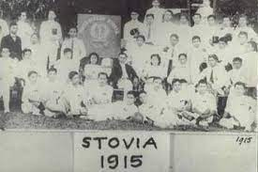
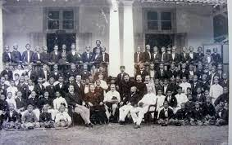
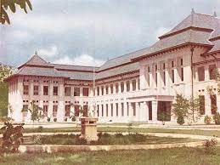
Pergolakan Kemerdekaan
Tokoh-tokoh pergerakan revolusi kemerdekaan adalah anak didik Politik Etis. Golongan terpelajar pelopor pergerakan nasional dididik secara Eropa, tapi tidak melupakan jati diri bangsanya.
Boedi Oetomo—didirikan oleh pelajar-pelajar STOVIA utk memajukan budaya Jawa (sekaligus menumbuhkan kesadaran berorganisasi); Ki Hajar Dewantara (jebolan STOVIA) mendirikan Taman Siswa pada 1922 berprinsip kearifan lokal (Ing Ngarso Sung Tulada dst), dsb.
Soekarno lulusan Technische Hoogeschool (sekarang ITB) tapi sangat sadar pentingnya menggali nilai-nilai lokal sebagai dasar persatuan Nasional.
Diskursus isu-isu internasional (nasionalisme China ala Sun Yat Sen, perdebatan teoretik tentang bangsa antara Renan, Otto Bauer dsb) tidak melupakan Soekarno akan arti penting kearifan lokal dalam penggalian Pancasila—mulai dari penamaan, rujukan sejarah, hingga kesadaran menggali dari budaya lokal.
Golongan terpelajar juga menghormati konsensus (ijma') Pancasila.

Slide 22
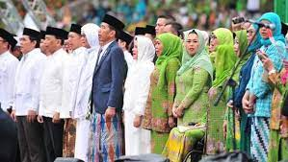
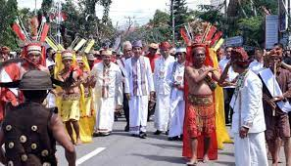
Pancasila Tidak Anti-Agama
1
Banyak tokoh agama menjadi anggota BPUPK yang dibentuk Jepang untuk menyiapkan dasar negara dan konstitusi.
2
Dari Muhammadiyah: Ki Bagus Hadikusumo, Kasman Singodimedjo, Abdul Kahar Muzakir. Ir Soekarno juga anggota Muhammadiyah
3
Dari NU: Wahid Hasyim
4
Gagasan Ir Soekarno tentang Pancasila juga diperoleh dengan cara-cara yang islami. Sehari sebelum berbicara di siding BPUPK tanggal 1 Juni 1945, Soekarno bermunajat kepada Allah SWT

Slide 23
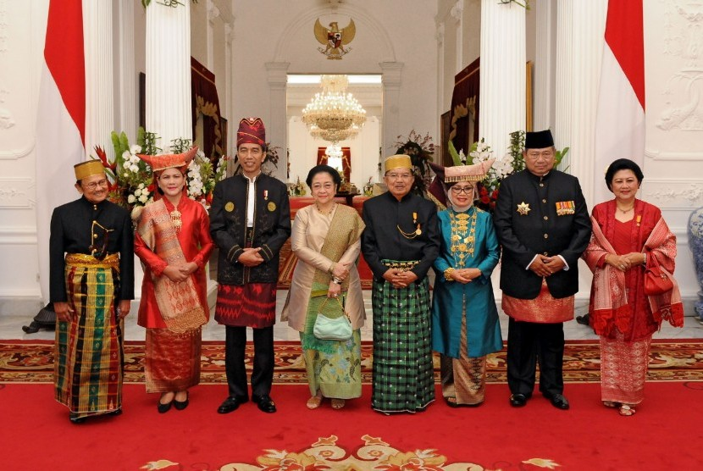
Pentingnya Memiliki Cara Pandang yang Luas dan Moderat
1
Kerelaan untuk menghapus “tujuh kata” menunjukkan adanya kesadaran intersubjektivitas di antara para pendiri bangsa
2
Kesadaran intersubjektivitas memiliki tingkat keabsahan lebih tinggi ketimbang kesadaran individual
3
Kesadaran intersubjektivitas = konsensus (ijma)
4
Konsensus tersebut menjadikan Pancasila bukan lagi karya perseorangan, melainkan karya seluruh bangsa Indonesia

Slide 24
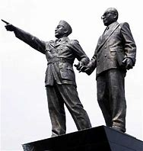
Pancasila dan Transendensi Kemanusiaan
1
Pancasila mengakui hak asasi manusia sekaligus mentransendensikan kemanusiaan.
2
Pancasila dan Konstitusi mengatur hak dasar manusia—sandang/pangan, pendidikan, ekspresi kebudayaan, hingga hak untuk dipilih (kemerdekaan dan NKRI adalah nikmat terbesar karena memberi Hak yang sama untuk semua warga negara menjadi Pemimpin Politik).
3
Tak hanya mengakui hak individu manusia, Pancasila juga menekankan hak kelompok dan relasi antar manusia/kelompok—manusia yang berkualitas, berbudaya, memahami aturan demokrasi, punya kepekaan social.
4
Inilah transendensi kemanusiaan—dari basyaar (manusia biologis), ke insaan (manusia epistemologis), menuju khalifah (manusia aksiologis).

Slide 25
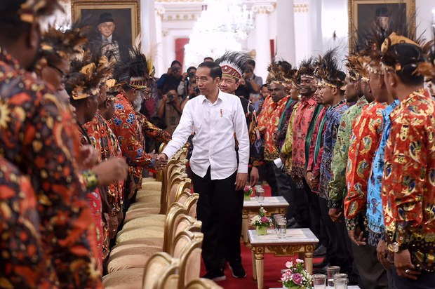
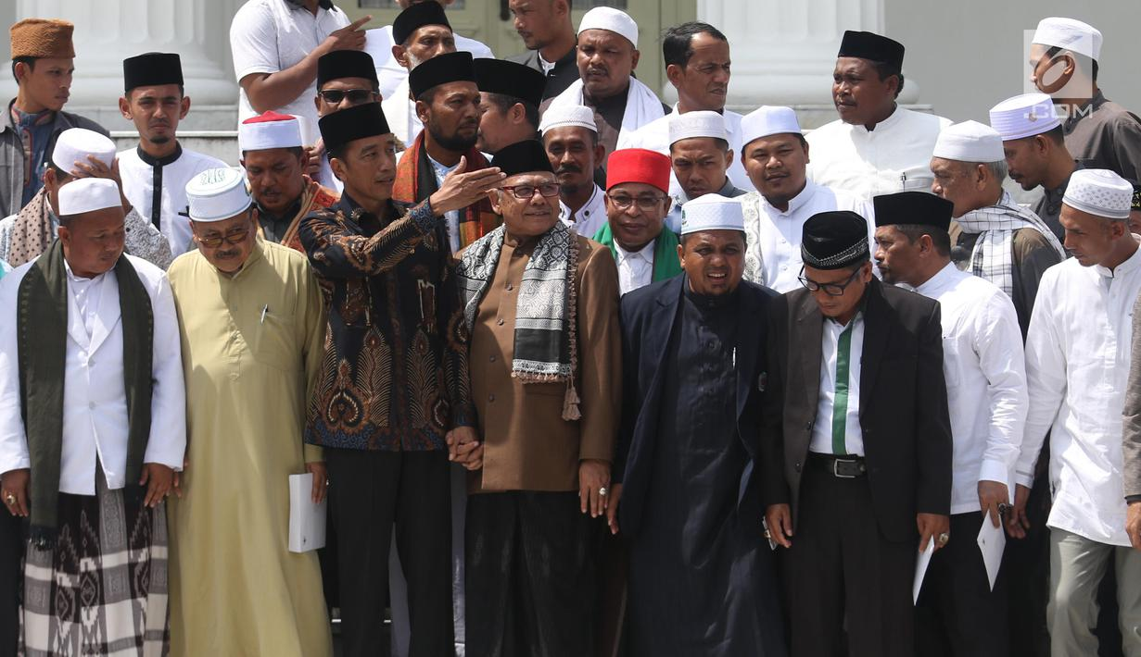
Pancasila dan Revolusi Mental
1
Agenda Pembangunan Rencana Pembangunan Jangka Menengah Nasional (2020-2024): Meningkatkan SDM yang Berkualitas/Berdaya Saing, dan Revolusi Mental dan Pembangunan Kebudayaan.
2
Revolusi Mental sebagai gerakan kebudayaan memiliki kedudukan penting dan berperan sentral dalam pembangunan untuk mengubah cara pandang, sikap, perilaku yang berorientasi pada kemajuan dan kemodernan.
3
Revolusi mental dilaksanakan secara terpadu di antaranya dalam sistem Pendidikan.
4
Pancasila menjadi rujukan revolusi mental karena sarat dengan tujuan transformasi kualitas manusia.

Slide 26
SEJARAH LAHIRNYA GAGASAN REVOLUSI MENTAL
Pada peringatan Hari Kemerdekaan, 17 Agustus 1956 Bung Karno menyinggung istilah “Revolusi Mental” dengan menghubungkan tiga fase revolusi bangsa Indonesia : “Dua fase telah dilalui secara berhasil dan satu fase lagi menghadang sebagai tantangan.”
Indonesia telah melewati taraf physical revolution (1945-1949)
Indonesia juga telah melewati taraf survival dari gejolak perang dunia ke-2 dan perang ideologi (1950-1955)
Sekarang kita berada pada taraf investment, yaitu taraf menanamkan modal-modal dalam arti yang seluas-luasnya: investment of human skill, material investment, dan mental investment.

Slide 27
REVOLUSI MENTAL DALAM KEBIJAKAN PUBLIK
Tiga nilai yang menjadi pemantik dalam membentuk sikap revolusi mental melalui pelayanan public, yaitu:
Berintegritas
Kejujuran dalam pelayanan
Menjaga konsistensi dalam pelayanan
Berkomitmen tinggi
Bertanggungjawab terhadap Tindakan
Transparan dalam pelayanan
Kemampuan menerima resiko
Berorientasi Hasil
Mendahulukan kepentingan publik sebagai kebutuhan mendasar
Mengarahkan budaya dan tata Kelola pelayanan menjadi lebih baik
Memupouk nilai-nilai kearifan local dalam mewujudkan nilai-nilai yang melayani dan melindungi
Berkolaborasi
Berkoordinasi dalam menciptakan pelayanan yang implementatif
Melakukan pengelolaan dan pengaudan pelayanan publi dengan sepenuh hsti
Menguatkan fungsi pengawasan dalam pelayanan publik
Memanfaatkan teknologi informasi

Slide 28
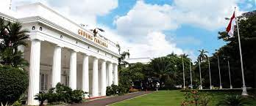
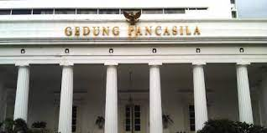
Pancasila dan Bela Negara
1
Negara bukanlah entitas yang ajeg (immutable), yang tidak akan pernah berubah. Negara bisa berubah batas wilayah, atau bahkan bubar—Yugoslavia dan Uni Soviet adalah contoh. Kita pernah kehilangan Timor Leste.
2
Ada kondisi-kondisi tertentu yang akan mempengaruhi legitimasi dan kedaulatan Indonesia
3
Kondisi tersebut bisa dipilah ke dalam dua kelompok:
Tantangan eksternal (geopolitik global)
Tantangan internal

Slide 29
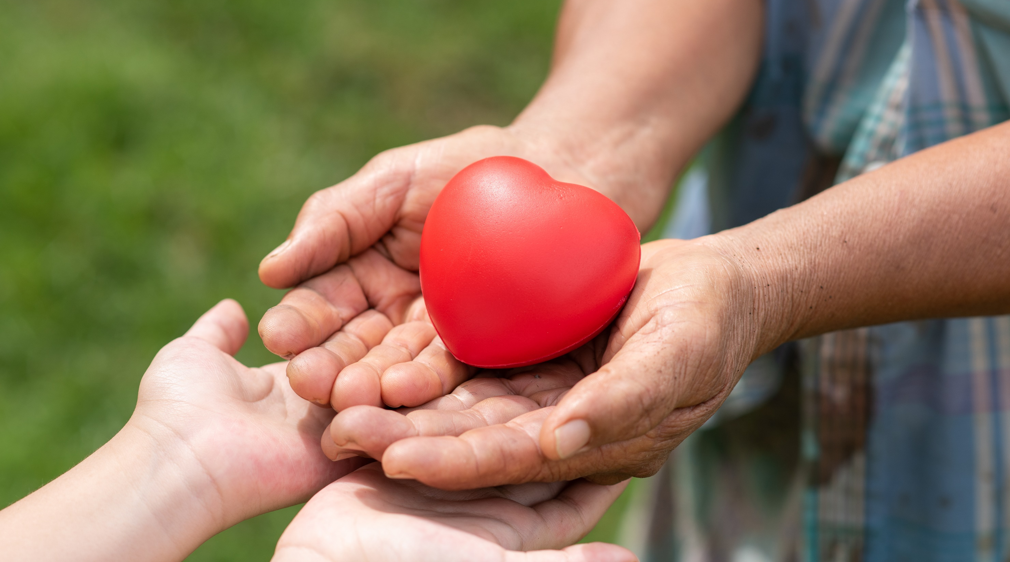
MENGHADAPI TANTANGAN GLOBAL-LOKAL DENGAN SIKAP PANCASILAIS

Slide 30
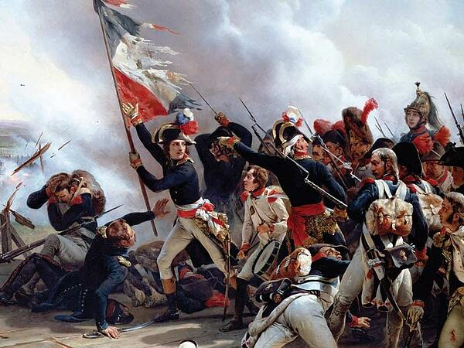
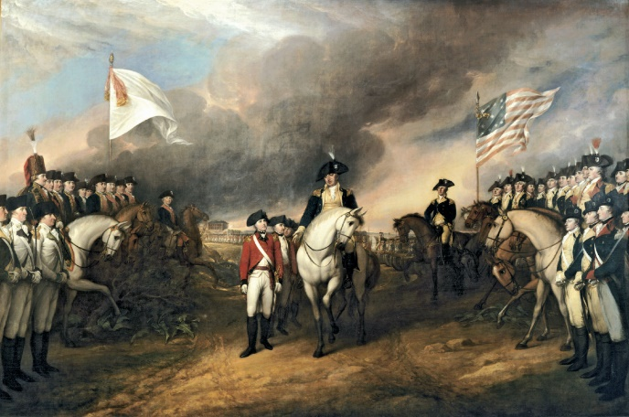
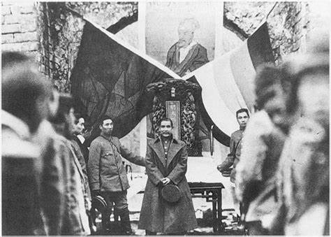
Kilas Balik Revolusi-Revolusi Politik di Dunia
Revolusi Prancis (1789)
Revolusi yang dilakukan rakyatnya terhadap Rajanya sendiri Louis XVI setelah kekalahan dalam The Seven’s year War dan kehilangan koloninya.
Revolusi Amerika (1765-1783)
Revolusi yang juga dikenal sebagai perlawanan warga koloni (Amerika) melawan induknya (Inggris) dilatarbelakangi oleh paham kebebasan. Paham kebebasan disertai juga penuntutan hak atas ekonomi, sosial-politik, pengelolaan SDA. Revolusi ini juga diperkuat dengan peristiwa The Boston Tea Party.
Revolusi China (1911-1912)
Beriringan dengan masuknya paham demokrasi di wilayah Asia pada abad 19 membawa perubahan besar bagi warga Tiongkok yang kemudian menumbangkan Dinasti Manchu. Dinasti yang dianggap kaku dalam menghadapi perubahan landskap geopolitik dan geoekonomi dunia.

Slide 31
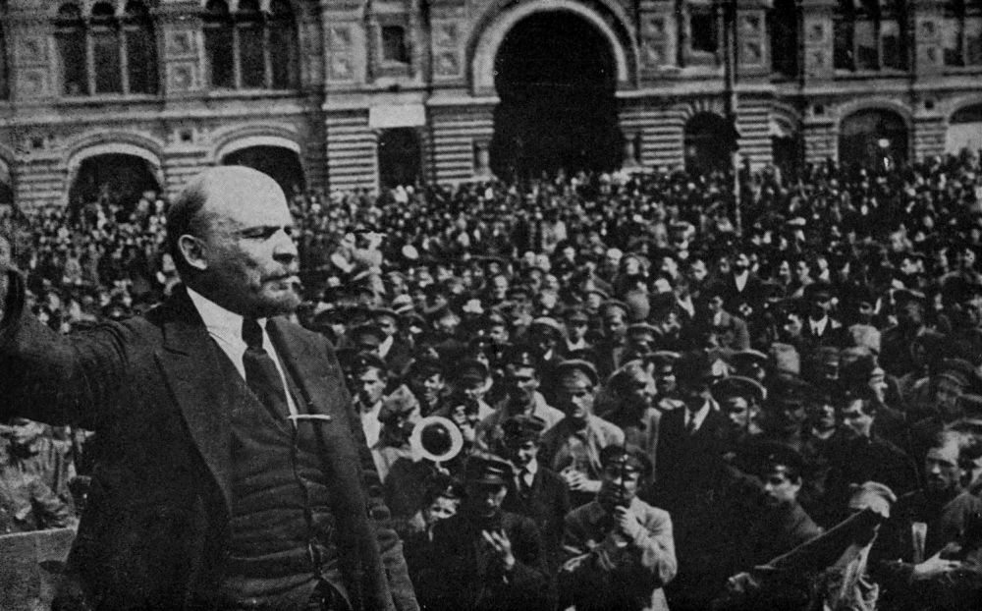
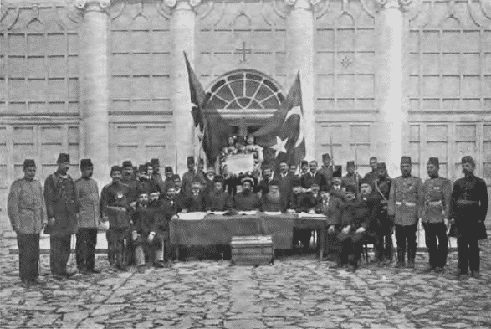
Kilas Balik Revolusi-Revolusi Politik di Dunia
Revolusi Bolshevik Rusia (1917)
Revolusi yang didorong atas kemarahan kaum menengah dan proletar Bolshevik (Radikal Revolusioner/Komunis) atas kebijakan Tsar Nicholas II sebagai pemimpin yang menolak perubahan.
Tumbangnya Khalifah Utsmaniyah (1924)
Dalam kilas balik Perang Dunia I, Kekhalifahan Utsmaniyah tergabung dalam Blok Poros mengalami kekalahan dengan Blok Sekutu. Akibatnya terjadi demoralisasi dan delegitimasi kekuasaan di internal dan global, sebagai konsekuensinya sistem Khalifah tumbang dan kemudian digantikan dengan sistem Republik yang diawaki oleh Mustafa Kemal Attaturk.

Slide 32
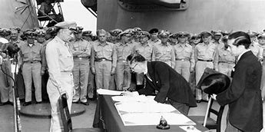
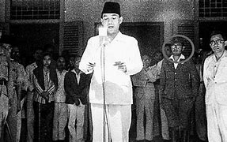
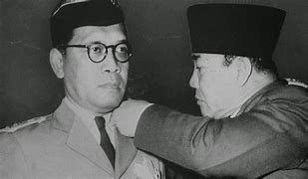
Tonggak Sejarah Revolusi Indonesia
Berakhirnya Perang Dunia II (1945)
Runtuhnya tembok Berlin, Bubarnya Uni Soviet, dan Kekalahan Jepang atas dominasi Amerika membuat peluang negara ketiga (State under Collonialism) semakin terbuka untuk merdeka.
Revolusi Tidak Berdarah
Setelah mendengar kekalahan Jepang, Para Pejuang memanfaatkan momentum tersebut untuk mengumumkan kemerdekaan Indonesia yang membutuhkan waktu 59 detik. Yang tercatat dalam sejarah sebagai satu-satunya revolusi singkat di dunia yang tidak berdarah.
Membebaskan dan Mempersatukan Kembali 57 (Negara/Kerajaan)
Revolusi Indonesia pun mampu membuat takjub dunia dengan membebaskan 57 Kerajaan dari belenggu kolonialisme dan mempersatukan kembali, para Raja pun secara sadar menyerahkan kekuasaannya kepada negara Indonesia termasuk di dalamnya konsekuensi konstitusionalnya.

Slide 33
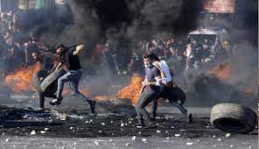
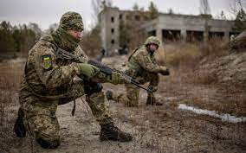
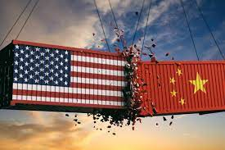
Tantangan Geopolitik Global
Konflik perbatasan—pengaruh pada batas wilayah.
Ancaman militer asing—kedaulatan territorial dan politik.
Ideologi transnasional—mengancam keberadaan Pancasila dan Negara RI.
Perang ekonomi—kapitalisme liberal akan menggerus semangat ekonomi Pancasila.
Perubahan iklim—pulau-pulau terluar terancam tenggelam, yang akan mempengaruhi batas wilayah.
Dominasi budaya asing—hilangnya jati diri bangsa dan perasaan kebangsaan.
Resesi ekonomi global—akibat pandemic covid-19.

Slide 34
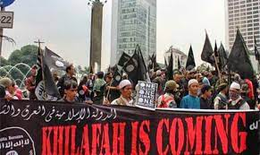
Tantangan Internal
Kemiskinan—ancaman terhadap cita-cita kesejahteraan sosial bangsa
Kesenjangan—ketimpangan ekonomi dan antar wilayah berpotensi disintegrasi sosial dan separatisme
Konflik politik antar elemen bangsa—komodifikasi perbedaan sebagai akar konflik mengancam kerukunan berbangsa
Disrupsi informasi—perubahan pola produksi dan konsumsi informasi bisa memfasilitasi berkembangnya hoax/fake news
Ideologi transnasional—menggerogoti kedaulatan bangsa dari dalam
Narkoba—merusak generasi muda, merusak bangsa
Ekslusivisme—kelompok sosial mengalami marjinalisasi
Pandemi covid-19—berimbas pada kepanikan sosial, krisis ekonomi dsb.

Slide 35
Nilai-nilai Kebangsaan yang Tertuang dalam UUD 1945
1
Prinsip Indonesia adalah negara hukum-semuanya berdasarkan aturan perundang-undangan (Pasal 1 ayat 3).
2
5
Pengakuan atas keragaman identitas agama dan budaya (Pasal 28E).
Hubungan harmonis antar lembaga negara berdasar prinsip pembagian wewenang, pengakuan akan keragaman, dan kekhususan (Pasal 7C, 18A).
6
Penghormatan terhadap martabat dan HAM (Pasal 28G, 28H).
3
Pemilihan pemimpin diselenggarakan secara demokratis melalui pemilihan langsung (Pasal 22E).
7
Ekonomi diatur berdasarkan demokrasi ekonomi dan prinsip-prinsip keadilan dan ekologis (Pasal 33).
4
Penyelenggaraan pemerintahan berjalan tanpa diskriminasi (Pasal 28D).

Slide 36
IMPLEMENTASI NILAI-NILAI PANCASILA UNTUK INDONESIA MAJU
1
2
3
Pelaksanaan “Pancasila dalam Tindakan” akan menciptakan transformasi kualitas sumber daya manusia.
Manusia Indonesia yang Pancasilais memiliki integritas, etos kerja, dan kerelaan bergotong royong yang tinggi.
Dengan sikap mental positif seperti ini, harapan Indonesia Maju akan lebih mudah tercapai.

Slide 37
TERIMAKASIH
Materi Disusun oleh Tim Tata Usaha Kepala BPIP RI
Silahkan Jika ada pertanyaan atau hal lain dapat dikirimkan ke email :
adc.bpip@gmail.com / 085161868980 (wafi)

